Slide 1
Кулинарные традиции семьи
Проект подготовили учащиеся 5 класса МОУ СОШ №4
Храпай Егор, Шабанов Даниил, Грошко Андрей, Германов Даниил.

Slide 2
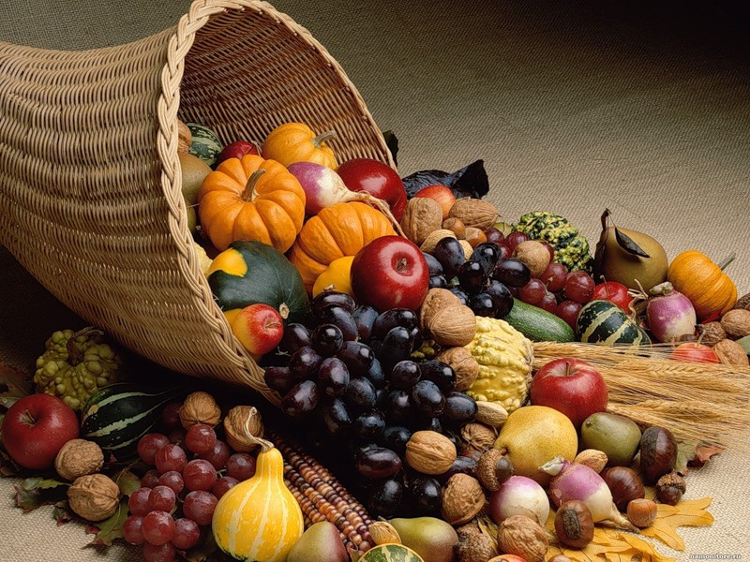
Семейные традиции — это духовная атмосфера дома, которая включает распорядок дня, обычаи, уклад жизни и привычки его обитателей, которые передаются из поколения в поколение. У каждой семьи есть и свои кулинарные традиции.

Slide 3
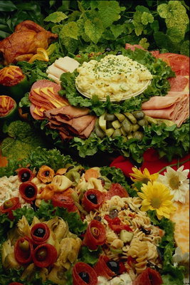
Нам в каникулы опять
Блюда наши выставлять,
Блюда не из ресторанов,
Не из кухонь иностранных,
Блюда наши из семей –
С ними праздник веселей!
С ними лучше званый ужин!
Полуфабрикат не нужен!
Блюда старые семей –
Лучше новых и вкусней!

Slide 4
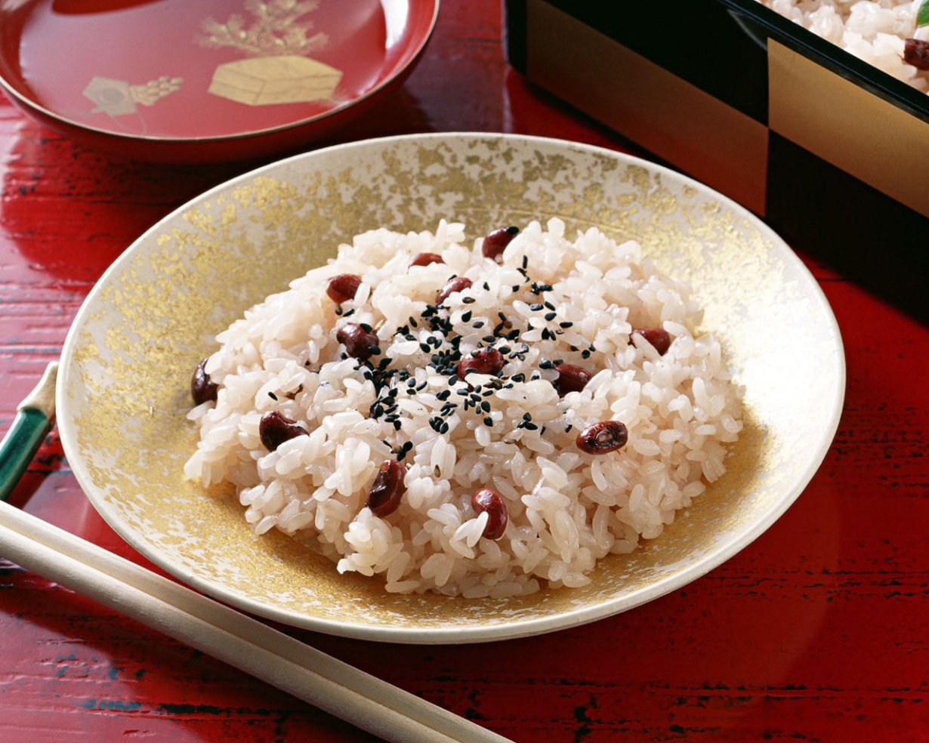
Старинный русский обеденный стол состоял обыкновенно из четырех подач: "холодных еств, горячих, или похлебок, жареного, взваров и пирожных«
Национальной гордостью русской кухни считаются всем известные каши, которые готовили с разными добавками. Особенно любили гречневую кашу: ее сдабривали молоком, маслом, варили с изюмом, костным мозгом, а подавали со сливками и сметаной.

Slide 5
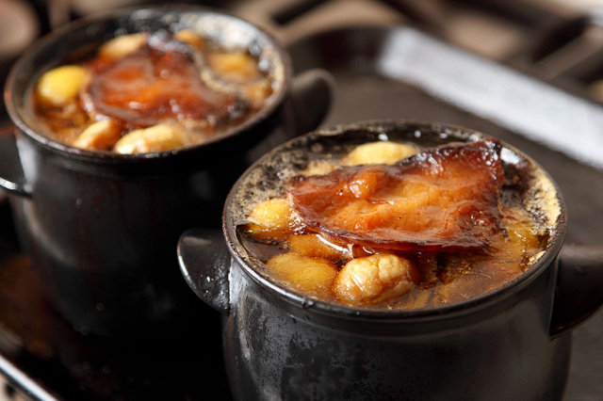
Щи - также изобретение русской кухни. Известна слава наших борщей с ватрушками, жареными карасями, снетками, грибами и ушками. Кроме рассольников и щей мировую кухню обогатили русские солянки, борщи, окрошки, свекольники, ботвиньи и щучина. А супы-пюре русские повара готовили еще до французов, правда, называли их протертыми похлебками. В разделах о вторых мясных блюдах можно узнать о почти забытых сейчас рецептах мяса по-строгановски, битков по-казацки, по-скобелевски, по-долгоруковски и тому подобное. Разнообразные природные условия позволили создать и множество традиционных блюд из домашних и диких животных, домашней и дикой пернатой дичи: кур, уток, гусей, индеек (они появились в России в 1625 году), тетеревов, куропаток, рябчиков, мелкой пернатой дичи.

Slide 6
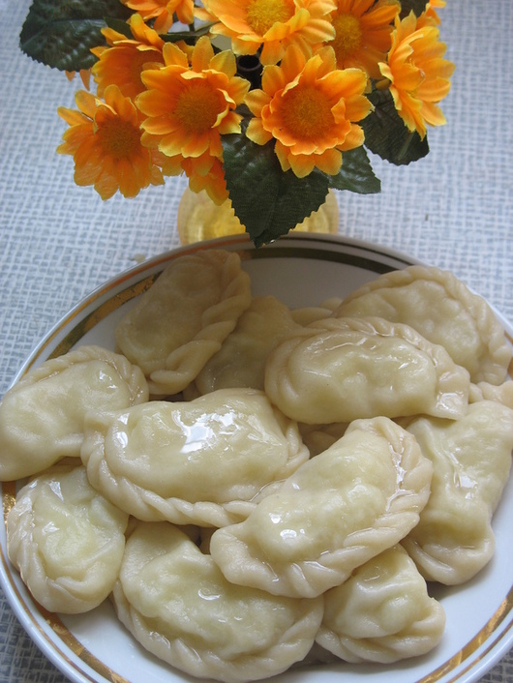
Вареники с картошкой
Для теста: 1 яйцо, 250 мл воды, 500 гр муки в/с, 1 ч. ложка соли.
Для начинки: 500 гр картофеля, 1 яйцо, 100 гр репчатого лука, 200 гр сала, соль, черный молотый перец.

Slide 7
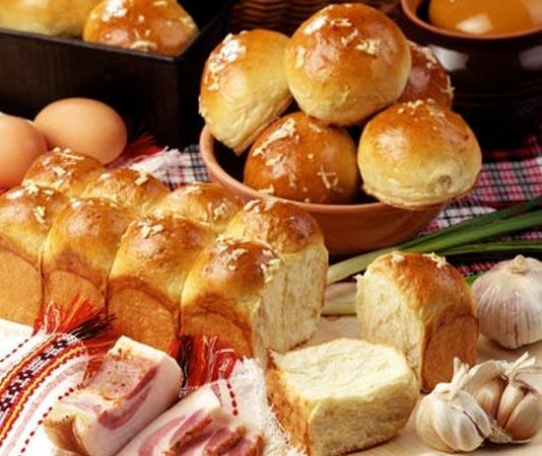
Любимым и наиболее употребляемым продуктом в украинской кухне служит свиное сало во всех видах. Использование его является чрезвычайно разнообразным. В пищу сало употребляется сырым, соленым, копченым, жареным, вареным, тушеным и является жировой основой большинства блюд.
Украинские кулинары любят добавлять в блюда чеснок. Это главная острая приправа, который придаёт особый вкус и запах любому кушанью.
Для украинской кухни характерны такие блюда из рыбы – сиченики из рыбы, шарики и биточки рыбные, рыба с капустой и творогом другие изделия.

Slide 8
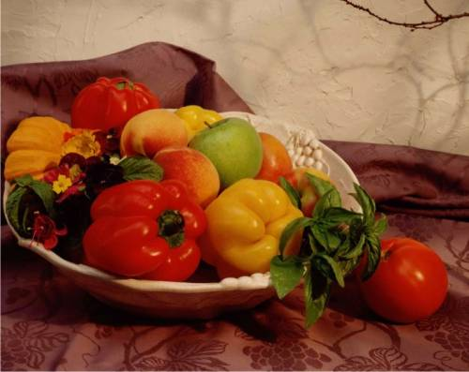
Украинцы часто используют яйца, муку и овощи. Самые популярные овощи – свёкла, бобовые, морковь, тыква, кукуруза и помидоры. Из пряностей и приправ активно используют чеснок, лук, тмин, мяту, дудник, красный перец, чабер, Как и говорилось выше, украинская кухня имеет свои особые традиции. Здесь можно увидеть блюда на любой, даже самый взыскательный вкус. Знаменитые украинские борщи, кулеши, юшки… Очень вкусны и полезны комбинированные блюда из мяса и овощей – голубцы с мясом; говядина, шпигованная со свёклой; мясные запеканки, крученики волынские.
и лавровый лист.

Slide 9
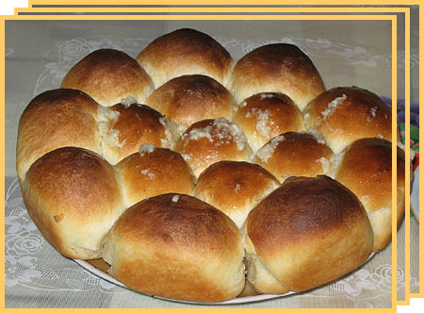
Очень любят на Украине овощные блюда (толчёнка, крученики из картофеля, завинец из катофеля и капусты и др.) Распространены блюда из буряка – свёклы (свекольная икра, биточки и оладьи из свёклы, свёкла с начинкой и др.).
Знаменита украинская кухня и изделиями из круп, бобовых, кукурузы, макаронных изделий, а также пшеничной муки – пампушки, гречанки, вергуны и др., а вареники и галушки стали поистине народными блюдами, их любят все. Богата украинская кухня сладкими блюдами ( фруктовые и ягодные салаты, холодцы из вишни и ягод, кисели и пеники, снежки и др.) и напитками из вишни, яблок, груш, смородины, арбузов.

Slide 10
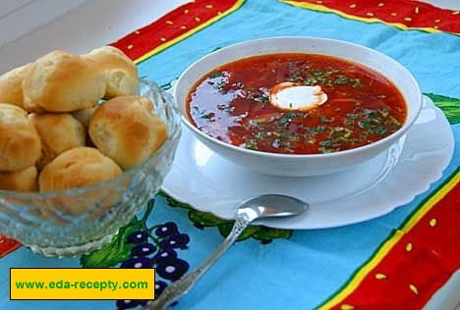
Украинский борщ с пампушками
300 г. говяжьего мяса, 1 свекла, 400 г. свежей капусты, 500 г. картофеля, 1 морковь, корень петрушки, 1 луковица, 3 -4 дольки чеснока, 1/2 стакана томата - пюре или 4 - 5 свежих помидоров, 1 столовая ложка муки, 200 г. жира, 50 г. свиного сала, 1/2 стакана сметаны, 1 столовая ложка сметаны, 1 столовая ложка сахара, сок половины лимона, зелень петрушки, черный молотый душистый и болгарский перец, лавровый лист. Для пампушек: 360 г. муки, 3/4 стакана молока, 20 г. сахара, 10 г. дрожжей, 30 г. растительного масла, 3 дольки чеснока, 80 г. кваса для чесночной заправки.

Slide 11
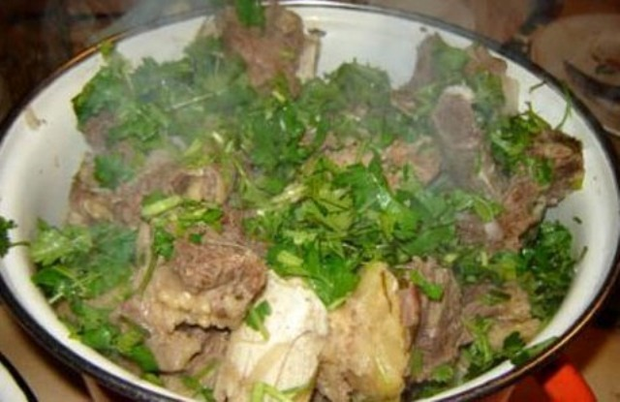
Азербайджанская кухня по праву считается одной из самых самобытных кулинарных традиций мира. Основанная на вековых традициях народов, населяющих эту страну, и на многочисленных заимствованиях из арабской, грузинской, персидской и других кухонь, она заслуженно славится своими оригинальными блюдами. Главной особенностью местной кухни считается широком применении баранины, огромного количества специй, зелени, овощей и фруктов (в том числе сушеных), курдючного жира, большого количества блюд из кислого молока и зелени.

Slide 12
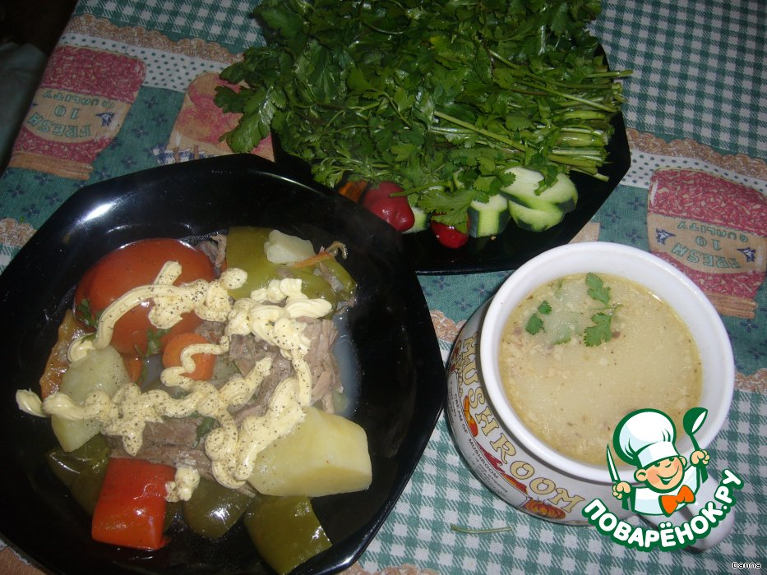
Местные супы настолько густы и наваристы, что часто заменяют на столе полноценное второе блюдо. Стоит попробовать "туршу-сыйиг" (зеленые щи), "овдух" (своеобразная окрошка), "балва" (суп из риса, муки, масла, зелени и яиц), "сулу-хингал" (бульон из баранины с горохом и клецками), "шорба" (суп из риса, гороха и фруктов на мясном бульоне), хорошо известный всем кавказским народам густой суп "хаш" ("кялля-пача"), бульон с зеленью и шафраном или гранатом, "довга" (своеобразное блюдо из кисломолочных продуктов, риса и муки с различными добавками - мясом, горохом, зеленью и т. д.), "умач" (луковый суп с мельчайшими шариками теста)

Slide 13
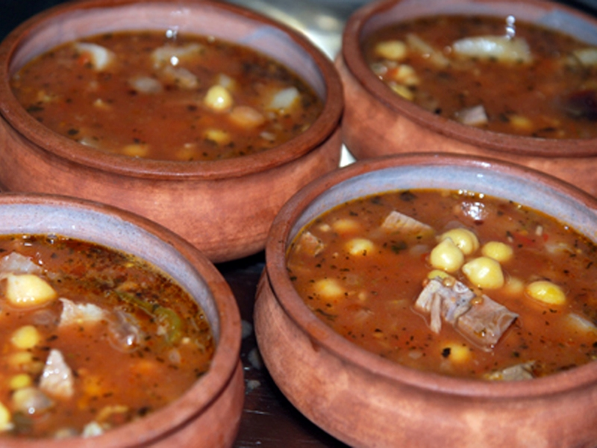
Азербайджанский суп пити
Баранина 600 г
Горошек зеленый (свежий) 100-150 г
Картофель 10 шт
Томатная паста 1-2 ст. л
Шафран 1 г
Мята, петрушка, укроп
Соль, перец
Пити — суп, приготовляемый в глиняной посуде — специальном горшочке путуке или пити, каждая порция отдельно. Это блюдо получило наибольшее распространение в азербайджанской кухне, как один из основных видов национальных азербайджанских супов. Для приготовления используется обычно обливной изнутри глиняный невысокий горшочек объемом около 1 л.

Slide 14
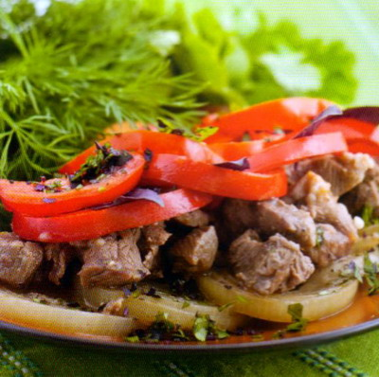
Основу блюд национальной кухни Молдавии составляют овощи: их употребляют свежими, а также пекут, жарят, варят, запекают и готовят другими различными способами. Традиционные молдавские блюда готовятся из кукурузы, фасоли, нута, овощей(баклажанов, кабачков, перцев, лука-порея, помидоров, белокочанной и цветной капусты, тыквы).
Особое место в молдавской кухне занимает кукуруза: из нее делают крупу, муку, хлопья, масло, безалкогольные напитки.

Slide 15
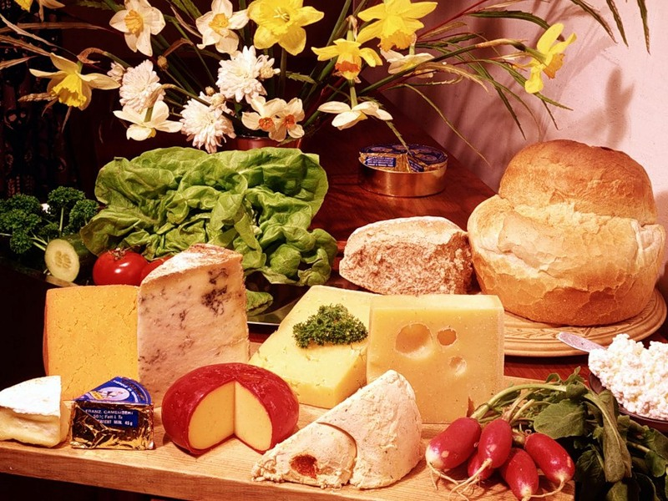
Большой популярностью в молдавской кухне пользуется такой типично южный продукт как брынза. Этот рассольный сыр из овечьего молока употребляют как самостоятельное блюдо, а также добавляют в овощные, мучные и мясные блюда.
Мясные блюда молдавской национальной кухни также отличаются большим разнообразием. Так, из бараньего мяса готовится манжа, мусака, из говядины — паприкаш, мититеи, из свинины — мэнкэрика, токана, костица, кырнэцеи, из домашней птицы — яхние, зама. Мититеи представляют собой маленькие колбаски без оболочки, сходные с традиционным балканским блюдом чевапчичи. Многие национальные рыбные и мясные блюда готовятся на гратаре — специальной железной решётке, расположенной над раскалённым древесным углём из бука, ореха, кизила.

Slide 16
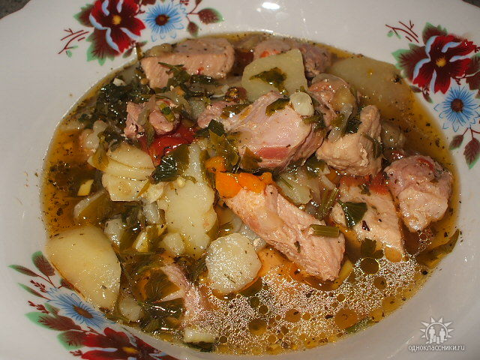
Соус мясной с клецками
На 2-3 порции:
250 г свинины
3 луковицы
1-2 ст.л. томат-пасты
3 ст.л. растительного масла
красный молотый перец
соль
Для клецек:
1.5 стакана манной крупы
3 яйца
3-4 ст.л. размягченного сливочного масла

